Slide 1
自主ゼミ 第３回 8/8回
2121057 清 恵人

Slide 2
目次
研究目的まで
枝刈り後のノード分類
考察

Slide 3
研究背景 最適化
・工学設計(コイルの設計[3])など現実世界の多くの問題に最適化
・大規模・複雑化の最適解
→メタヒューリスティック
代表例）
・差分進化・遺伝的アルゴリズム・粒子群最適化・人工蟻コロニー
高次元の場合→コストが大きい
探索個体をグループ分け→分割基準（探索の影響度が強い）
非線形な複雑な関数
ブラックボックス化
[3] Takahiro Sato, A Data-Driven Optimization Method for Strongly Non-Separable Mixed-Integer Problems,2024

Slide 4
従来研究 Surrogate model
・評価値を計算するのにコスト（時間を要する）
Surrogate modelが注目
Surrogate model[4]
⇨代理モデルを用いることで評価値の近似解
代表例
・ Data-driven Approach[5]
・ Radial Basis Function (RBF)
[4] Liu.Y, Wang,Handing , Ma.Jingjing , Infill Criterion Ensemble in Multi-Objective Evolutionary Algorithm for Mixed-Variable Problems
[5] Y. Jin, H. Wang, T. Chugh, D. Guo and K. Miettinen, "Data-Driven Evolutionary Optimization: An Overview and Case Studies," in IEEE Transactions on Evolutionary Computation, vol. 23, no. 3, pp. 442-458, June 2019, doi: 10.1109/TEVC.2018.2869001.
keywords: {Optimization;Data models;Computational modeling;Data mining;Sociology;Statistics;Machine learning;Data science;data-driven optimization;evolutionary algorithms (EAs);machine learning;model management;surrogate},

Slide 5
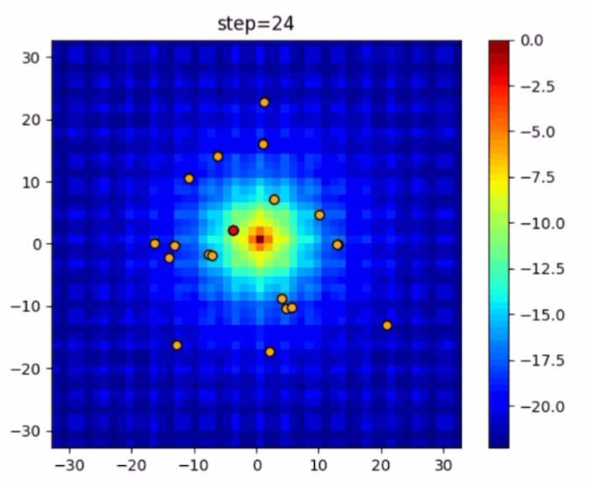
Surrogate model
評価値をもらえるのに
時間がかかる

Slide 6
Surrogate model
Real Evaluation
初期固体
Input
NN
Output
適応度

Slide 7
Surrogate model
Real Evaluation
Estimate Evaluation
初期固体
初期固体
Input
NN
Surrogate
Output
適応度
適応度

Slide 8
System
Graph Neural Network
Initialization
node classification
(clustering)
x11
Real Evaluation
NN
x12
x1n
F(x)
Surrogate
初期固体
GA
Estimate Evaluation
適応度
初期固体
適応度

Slide 9
Surrogate
Graph neural network
Training dataset
GNN
dimension reduction
(group)
GA
Real Evaluation
Estimate Evaluation
Initialization
GA (reduction)
output
System
Notes:
NNをGNNで適用して本当にうまくいくのかわかりやすく

Slide 10
Surrogate
Graph neural network
Training dataset
Node classification
dimension reduction
(group)
GA
Real Evaluation
Estimate Evaluation
Initialization
GA (reduction)
output
System

Slide 11
目次
研究目的まで
枝刈り後のノード分類
考察

Slide 12
枝刈り前後
４層までの重みを削除
epoch 80
削除率
Epoch | 削除率
10 | 0.1
20 | 0.2
80 | 0.9

Slide 13
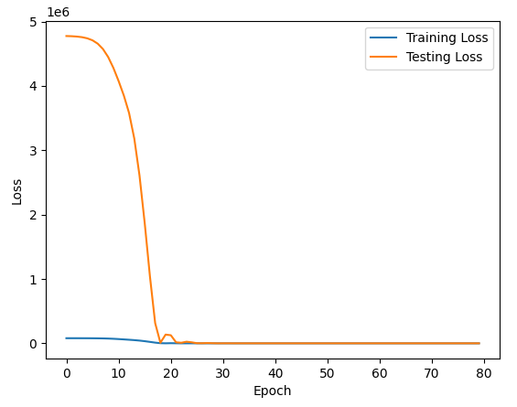
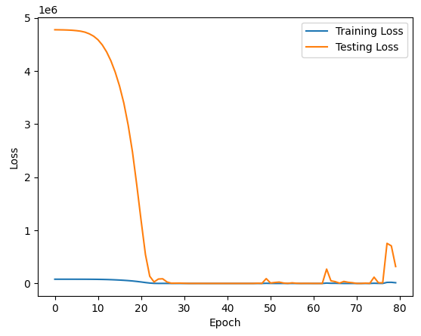
枝刈り前後のloss
枝刈り前
枝刈り後

Slide 14
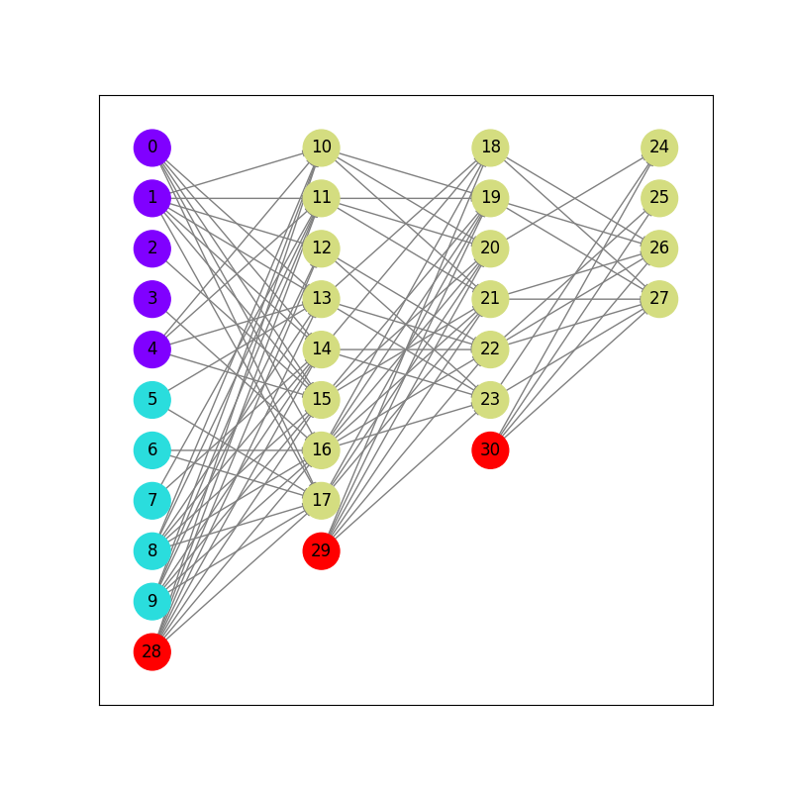
枝刈りのグラフ

Slide 15
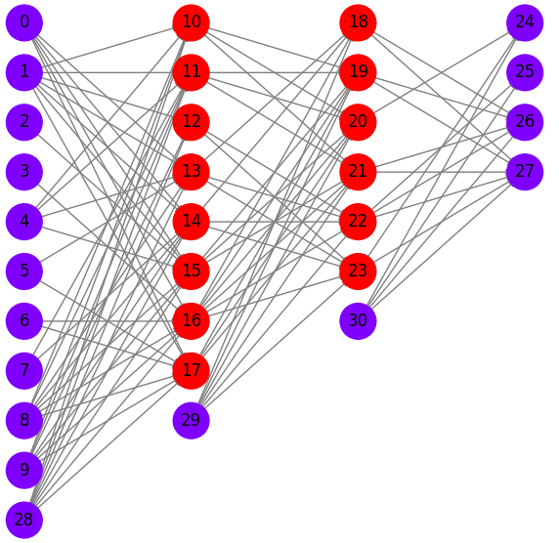
枝刈りのグラフ
教師データ
予測

Slide 16
考察
クラスタリングを行う
中間層はわかっている
クラスタリングしたいのは入力層のみ
中間層をクラスタリングする必要ない！

Slide 17
考察
クラスタリングはノードの重みを最小化
↓
入力層に重みがない。

Slide 18
ご清聴ありがとうございました

Slide 19
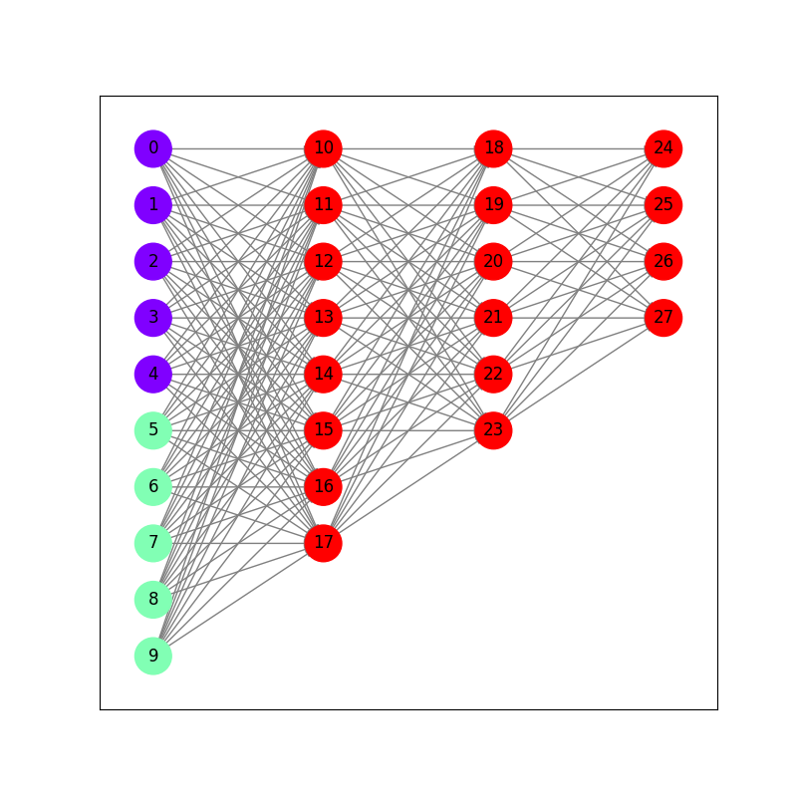
ノードをバイアス化
ランダムにノードの特徴量
以前
バイアスはノードの特徴量
現在
バイアスのノードを作成
バイアス
ノード
入力の値
（ランダム）

Slide 20
実験結果 （バイアスをノード）
0.6774193548387096
0 | 0 | 0 | 2 | 2 | 0 | 0 | 2 | 2 | 2 | 2 | 2 | 2 | 2 | 2 | 2 | 2 | 2 | 2 | 2 | 2 | 2 | 2 | 2 | 2 | 2 | 2 | 2 | 0 | 0 | 2
0 | 0 | 0 | 0 | 0 | 1 | 1 | 1 | 1 | 1 | 2 | 2 | 2 | 2 | 2 | 2 | 2 | 2 | 2 | 2 | 2 | 2 | 2 | 2 | 2 | 2 | 2 | 2 | 3 | 3 | 3
結果は安定
精度は低い
紫：０
緑：１
赤：２
青：３

Slide 21
目次
ノードをバイアス化
2. GNNでクラスタリング
3. 論文調査
3.1 GAの最適化にGNNを適用
3.2 PSOから重要な変数を見つけ最適化
4. 部分的最適化

Slide 22
GNNをクラスタリング
Simplifying Clustering with Graph Neural Networks
Githubから精度が低い
ノード間の依存関係を見つけるのにグラフでいいのか？
Clusteringの検討
グラフそのものの表現
1 | 1 | 1 | 1 | 1 | 1 | 1 | 1 | 1 | 1 | 2 | 2 | 2 | 2 | 2 | 2 | 2 | 2 | 2 | 2 | 2 | 2 | 2 | 1 | 1 | 1 | 1 | 1 | 1 | 1 | 1
0 | 0 | 0 | 0 | 0 | 1 | 1 | 1 | 1 | 1 | 2 | 2 | 2 | 2 | 2 | 2 | 2 | 2 | 2 | 2 | 2 | 2 | 2 | 2 | 2 | 2 | 2 | 2 | 3 | 3 | 3

Slide 23
目次
ノードをバイアス化
2. GNNでクラスタリング
3. 論文調査
3.1 GAの最適化にGNNを適用
3.2 PSOから重要な変数を見つけ最適化

Slide 24
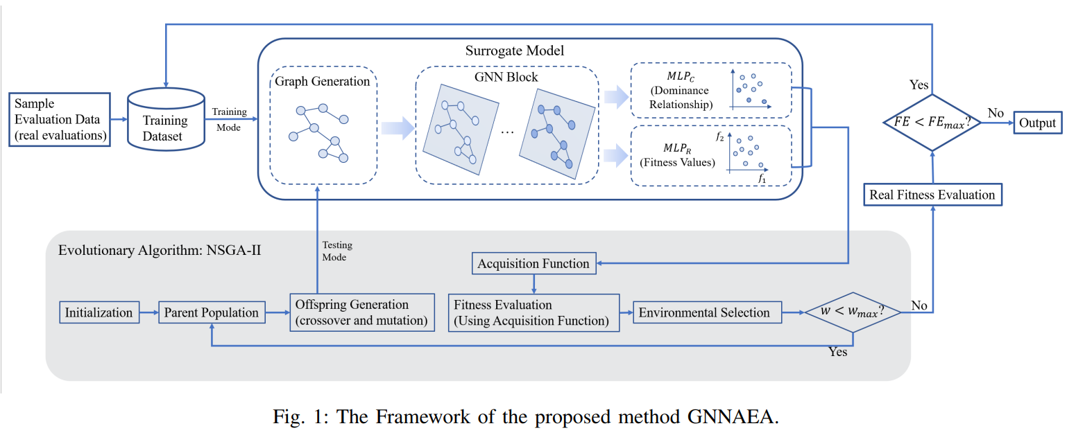
A Graph Neural Network Assisted Evolutionary Algorithm for Expensive Multi-objective Optimization
2024 CSE

Slide 25
Reference Vector Guided Variables Selection for Expensive Large-scale Multiobjective Optimization
PSOリファレンスガイド変数選択戦略
粒子群の速度をリファレンスソリューションへのベクトル変換をする。
→効率的に最適化を行う。

Slide 26
目次
ノードをバイアス化
2. GNNでクラスタリング
3. 論文調査
3.1 GAの最適化にGNNを適用
3.2 PSOから重要な変数を見つけ最適化
4. 部分的最適化

Slide 27
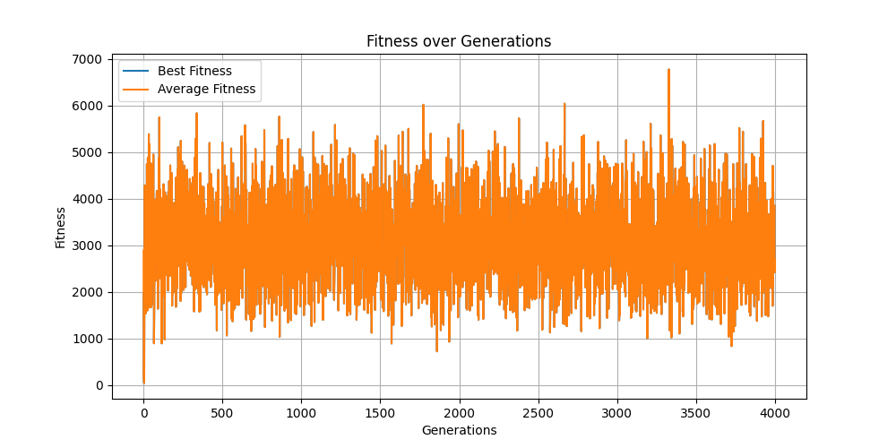
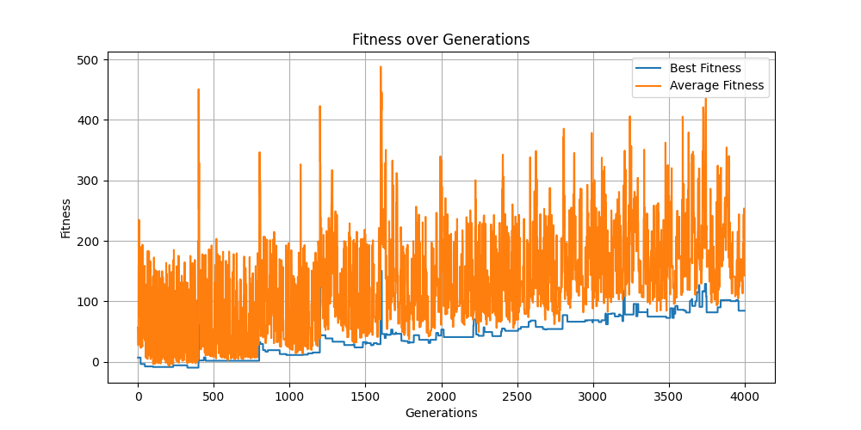
Rastrigin関数 (10次元)
世代数400
個体数200
分割なし
最良個体の評価値
3410.487927473031
分割あり
最良個体の評価値
443.5350192909511

Slide 28
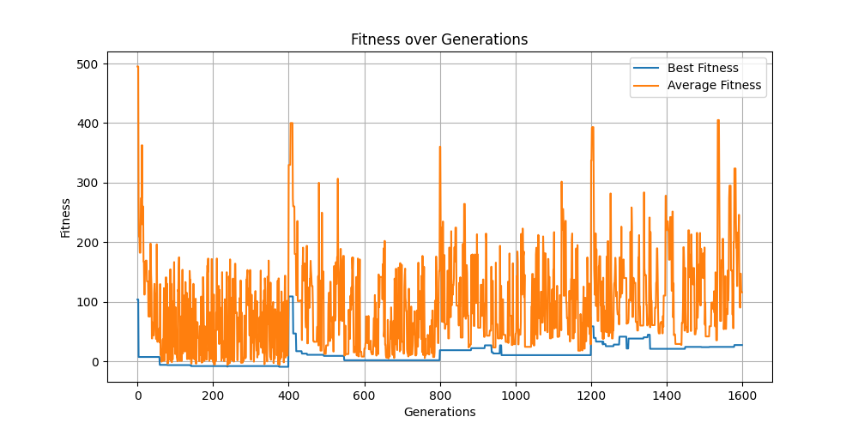
部分的最適化
分割あり ３次元目まで

Slide 29
今後について
1.Surrogate部分をNN→RBFへ
2.部分的最適化への利点
GNNでの分割によって分割の有用性
3. GNNのクラスタリング
4. NNの重要なエッジのみコネクションを消す
５．NP困難な問題を有限時間で解ける

Slide 30
今後について
1.部分的に最適化を行なう すべて最適化 ｖｓ 重要部分的に最適化
→より素早い近似解にたどり着く （１０次元）または高次元
2.ＧＮＮを教師なしのクラスタリングで行う
3.ベンチマーク関数 ＺＤＴ[5]で比較
「Infill Criterion Ensemble in Multi-Objective Evolutionary
Algorithm for Mixed-Variable Problems」
4.GNNのエッジ結合をNNの構造から自動抽出
5.ML部分の検討 6.論文読み
（全結合→RBF）
メタヒューリスティック部分の検討（GA→PSO、個体数）
GNNが使えない？ RNFの方が精度がよい？（神野先生）
[5] （Eckart Zitzler, Kalyanmoy Deb, and Lothar Thiele. Comparison of multiobjective evolutionary algorithms: empirical results. Evolutionary Computation, 8(2):173–195, 2000. doi:10.1162/106365600568202.）

